Slide 1
第六讲 消费者理论
余一帆
2019.10.24

Slide 2
收入效应与替代效应

Slide 3
价格改变的效应
一种商品的价格下降(例如政府补贴)会有什么效应?
替代效应: 这种商品相对变得相对便宜, 因此消费者会增加它的消费而减少其它相对昂贵的商品的消费。

Slide 4
价格改变的效应
收入效应: 消费者的预算可以购买更多的商品，也即消费者的购买力比以前相对增加，那么消费者对商品的需求也有可能会上升。

Slide 5
价格改变的效应
消费者的预算为m.
x₂
原有选择
x₁

Slide 6
价格改变的效应
消费者的预算为m.
x₂
商品1的价格下降使得消费者的预算约束外移。
x₁

Slide 7
价格改变的效应
消费者的预算为m.
x₂
商品1的价格下降使得消费者的预算约束外移。
现在仅需m’< m便可以在新的价格水平下 购买到原有消费数量的商品, 也即消费者的购买力增加了
x₁

Slide 8
价格改变的效应
斯勒茨基(Eugen Slutsky)以及希克斯(John Hicks)独立研究发现由价格改变所导致的消费者需求数量的改变是单纯的收入效应和替代效应的数量改变的总和。

Slide 9
价格改变的效应
如何把价格改变的总效应分解为收入效应和替代效应？
如何分离出价格变化对于购买力的影响
在替代效应中应该保持什么东西不变？
斯勒茨基和希克斯有不同的选择
斯勒茨基替代效应
希克斯替代效应

Slide 10
实际收入
斯勒茨基认为应该保证实际收入不变
在新价格水平下：
如果购买原有消费数量所需收入减少，那么实际收入上升，购买力上升。
如果购买原有消费数量所需收入增加，那么实际收入降低，购买力下降。

Slide 11
实际收入改变
x₂
原有预算约束选择
x₁

Slide 12
实际收入改变
x₂
原有预算约束及选择
新预算约束
x₁

Slide 13
实际收入改变
x₂
原有预算约束及选择
新预算约束;实际收入上升
x₁

Slide 14
实际收入改变
x₂
原有预算约束及选择
x₁

Slide 15
实际收入改变
x₂
原有预算约束及选择
新预算约束
x₁

Slide 16
实际收入改变
x₂
原有预算约束及选择
新预算约束;实际收入下降
x₁

Slide 17
效用水平
希克斯认为应该保持消费者得到的效用不变
假设改变价格和名义收入(p,m)：
如果可以实现更高效用，那么购买力上升。
如果只能达到更低效用，那么购买力降低 。
如果刚好实现原有效用，那么购买力不变。

Slide 18
效用水平不变
x₂
x₂*
h₂*
x₁*
h₁*
x₁

Slide 19
效用水平变化
p1,p2,m都增加一倍，效用水平如何变化？
p1价格下降，保持实际收入不变，效用水平如何变化？

Slide 20
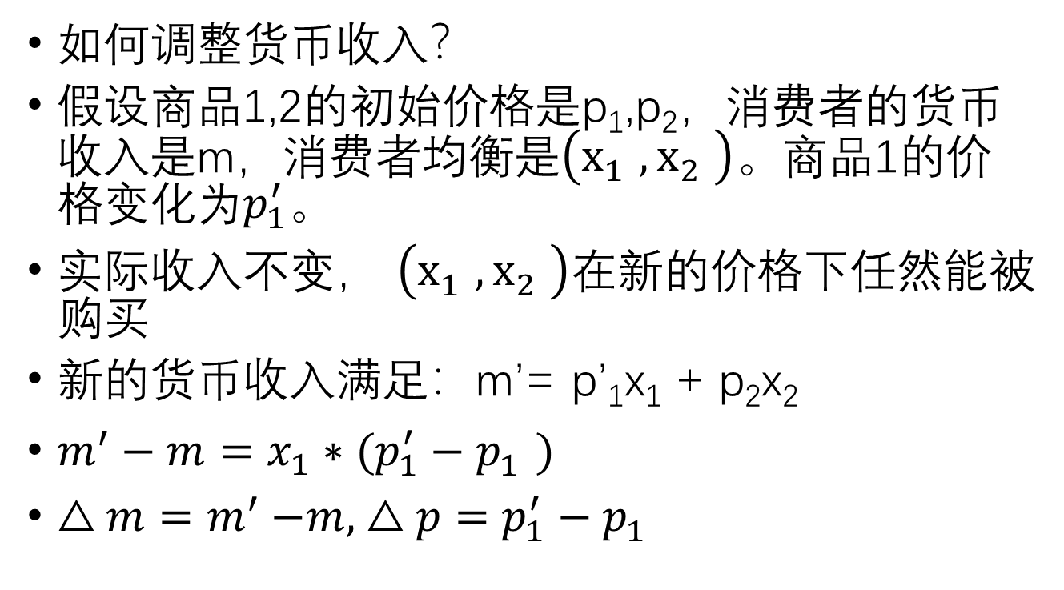
斯勒茨基替代效应
如何调整货币收入？
假设商品1,2的初始价格是p₁,p₂，消费者的货币收入是m，消费者均衡是$\left(x_{1}^{},x_{2}^{}\right)$。商品1的价格变化为$p_{1}^{′}。$
实际收入不变， $\left(x_{1}^{},x_{2}^{}\right)$在新的价格下任然能被购买
新的货币收入满足：m’= p’₁x₁ + p₂x₂
$m^{′}−m=x_{1}∗(p_{1}^{′}−p_{1}^{})$
${△m=m}^{′}−m,$ $△p=$ $p_{1}^{′}−p_{1}^{}$

Slide 21
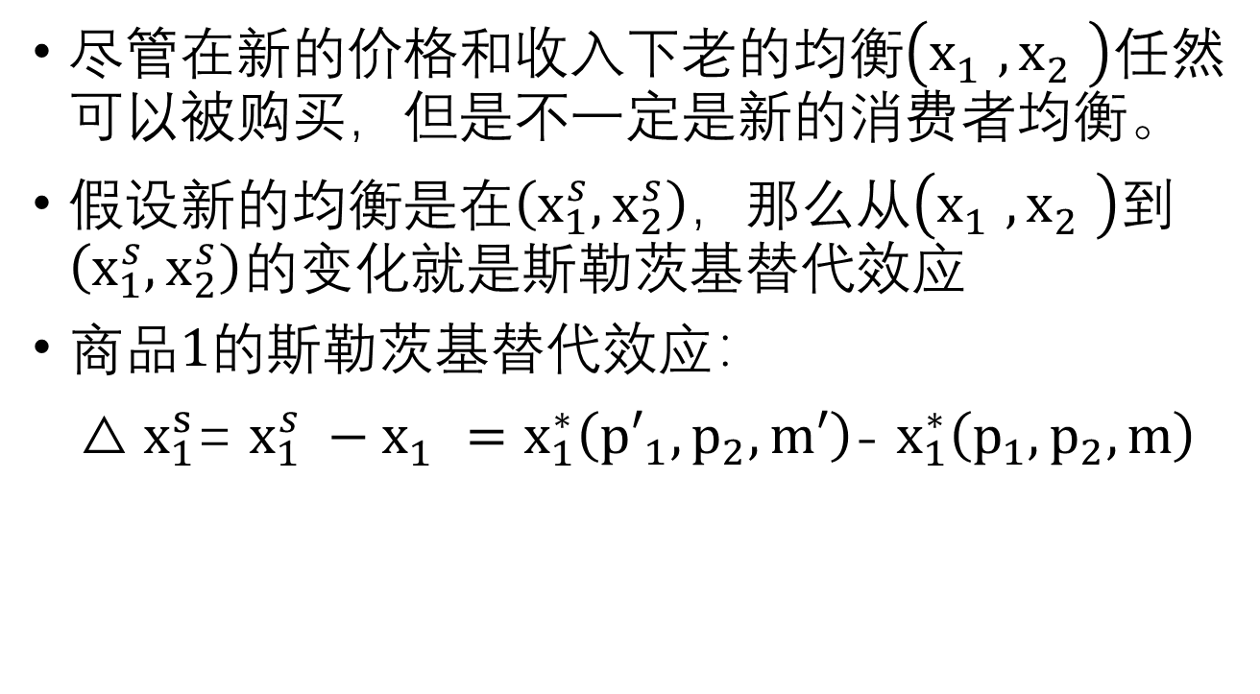
斯勒茨基替代效应
尽管在新的价格和收入下老的均衡$\left(x_{1}^{},x_{2}^{}\right)$任然可以被购买，但是不一定是新的消费者均衡。
假设新的均衡是在$\left(x_{1}^{s},x_{2}^{s}\right)$，那么从$\left(x_{1}^{},x_{2}^{}\right)$到$\left(x_{1}^{s},x_{2}^{s}\right)的$变化就是斯勒茨基替代效应
商品$1的\text{斯}\text{勒}\text{茨基}\text{替代效应}：$
$△$ $x_{1}^{s}$= $x_{1}^{s} −x_{1}^{}=x_{1}^{∗}\left({p′}_{1},p_{2},m′\right)$- $x_{1}^{∗}\left(p_{1},p_{2},m\right)$

Slide 22

斯勒茨基替代效应
例子：
$x_{1}^{}$=10+$\frac{m}{10p_{1}}$
m=120, $p_{1}$=3, $p_{1}^{′}$=2
$x_{1}^{}$=14
$△m$=14*(2-3)=-14
$x_{1}^{}$(2,120-14)=15.3
$△$ $x_{1}^{s}$=15.3-14=1.3

Slide 23
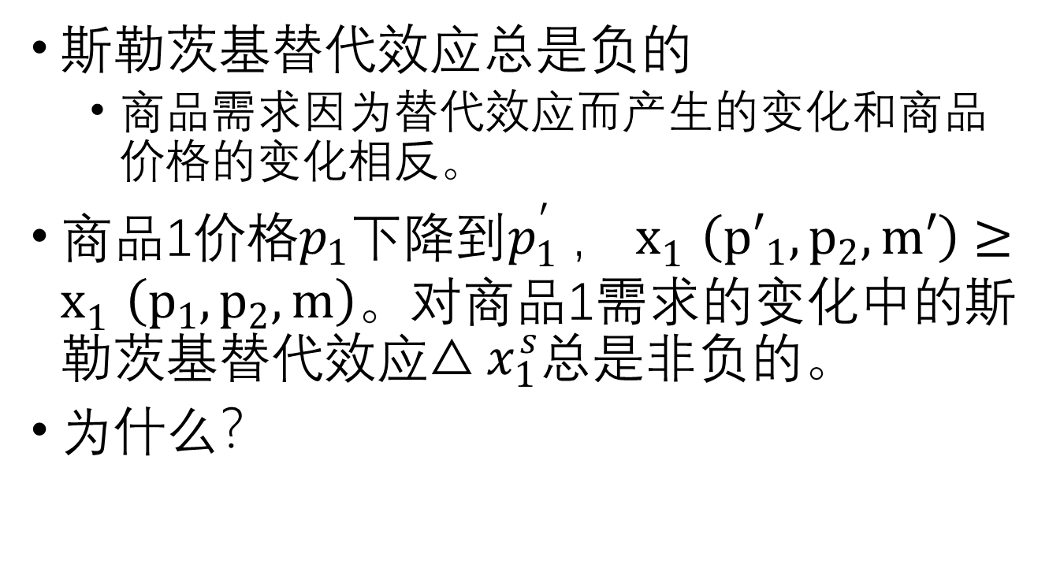
斯勒茨基替代效应
斯勒茨基替代效应总是负的
商品需求因为替代效应而产生的变化和商品价格的变化相反。
商品1价格$p_{1}下降$到$p_{1}^{′}$， $x_{1}^{}\left({p′}_{1},p_{2},m′\right)≥$ $x_{1}^{}\left(p_{1},p_{2},m\right)$。对商品1需求的变化中的斯勒茨基替代效应$△$ $x_{1}^{s}$总是非负的。
为什么？

Slide 24
斯勒茨基替代效应
x₂
x₂’
x₂’’
x₁’
x₁’’
x₁

Slide 25
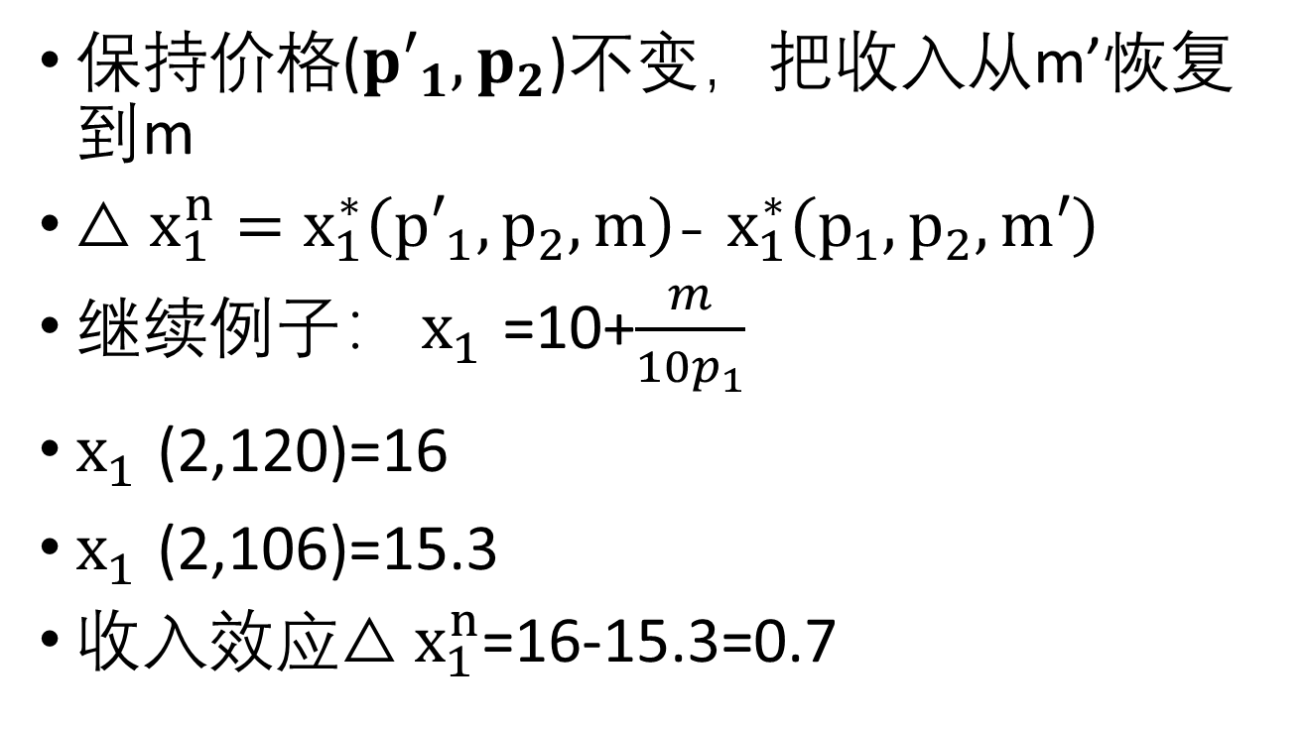
收入效应
保持价格(${p′}_{1},p_{2}$)不变，把收入从m’恢复到m
$△$ $x_{1}^{n}=x_{1}^{∗}\left({p′}_{1},p_{2},m\right)$- $x_{1}^{∗}\left(p_{1},p_{2},m′\right)$
继续例子： $x_{1}^{}$=10+$\frac{m}{10p_{1}}$
$x_{1}^{}$(2,120)=16
$x_{1}^{}$(2,106)=15.3
收入效应$△$ $x_{1}^{n}$=16-15.3=0.7

Slide 26
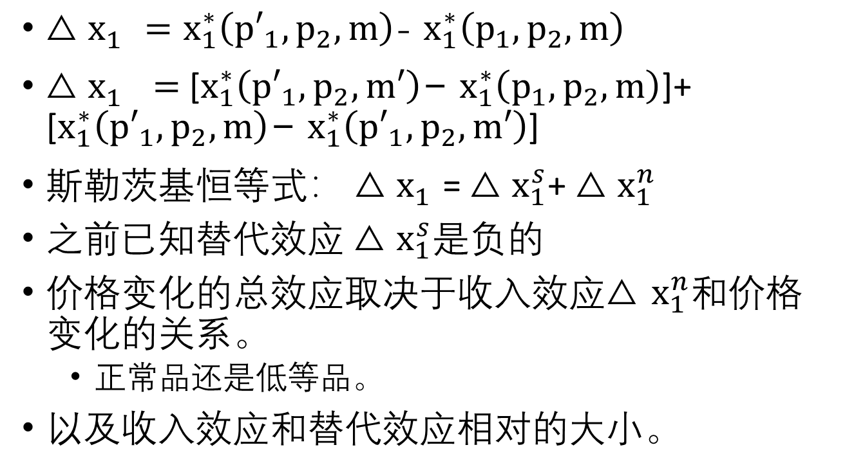
价格变化的总效应
$△$ $x_{1}^{}=x_{1}^{∗}\left({p′}_{1},p_{2},m\right)\text{− }x_{1}^{∗}\left(p_{1},p_{2},m\right)$
$△$ $x_{1}^{} =$ [$x_{1}^{∗}\left({p′}_{1},p_{2},m′\right)\text{− }x_{1}^{∗}\left(p_{1},p_{2},m\right)$]+ [$x_{1}^{∗}\left({p′}_{1},p_{2},m\right)\text{− }x_{1}^{∗}\left({p′}_{1},p_{2},m′\right)$]
$\text{斯}\text{勒}\text{茨基}恒等式：△$ $x_{1}^{}$= $△$ $x_{1}^{s}$+ $△$ $x_{1}^{n}$
之前已知$替代效应△$ $x_{1}^{s}$是负的
价格变化的总效应取决于收入效应$△$ $x_{1}^{n}和$价格变化的关系。
正常品还是低等品。
以及收入效应和替代效应相对的大小。

Slide 27
希克斯替代效应
假设一种商品价格发生变化
在新的价格水平下，如果消费者的收入改变至刚好维持原效用，那么消费者的消费需求改变多少？
通过回答这一问题，希克斯分离出了单纯由相对价格改变所导致的消费需求的变化。

Slide 28
希克斯替代效应
x₂
x₂*
x₁*
x₁

Slide 29
希克斯替代效应
x₂
x₂*
x₁*
x₁

Slide 30
希克斯替代效应
x₂
x₂*
x₁*
x₁

Slide 31
希克斯替代效应
x₂
x₂*
h₂*
x₁*
h₁*
x₁

Slide 32
希克斯替代效应
x₂
p₁ 降低导致商品1的价格相对便宜，从而导致商品1对商品2的替代消费
x₂*
h₂*
x₁*
h₁*
x₁

Slide 33
希克斯替代效应
x₂
p₁ 降低导致商品1的价格相对便宜，从而导致商品1对商品2的替代消费。 (x *₁,x *₂) → (h₁*, h₂*)即单纯考虑替代效应的结果。
x₂*
h₂*
x₁*
h₁*
x₁

Slide 34
考虑收入效应
x₂
x₂*
(x₁**,x₂**)
h₂*
x₁*
h₁*
x₁

Slide 35
正常品的希克斯分解
x₂
收入效应所导致的变化为 (h₁*, h₂*)→ (x₁**,x₂**).
x₂*
(x₁**,x₂**)
h₂*
x₁*
h₁*
x₁

Slide 36
正常品的希克斯分解
x₂
p₁下降导致的需求数量的改变是收入
效应和替代效应的总和。 (x*₁,x*₂)→(x₁**,x₂**).
x₂*
(x₁**,x₂**)
h₂*
x₁*
h₁*
x₁

Slide 37
正常品的希克斯分解
大部分为正常品（即需求随着收入上升而上升）
当正常品的自身价格改变时，收入效应和替代效应相互增强而导致需求同向变动。

Slide 38
正常品的希克斯分解
x₂
商品1为正常品，因其随着收入
上升而需求上升
x₂*
(x₁**,x₂**)
h₂*
x₁*
h₁*
x₁

Slide 39
正常品的希克斯分解
x₂
商品1为正常品，因其随着收入
上升而需求上升，因此收入效应和
替代效应相互增强。
x₂*
(x₁**,x₂**)
h₂*
x₁*
h₁*
x₁

Slide 40
正常品的希克斯分解
由于价格下降时，收入效应和替代效应均增加需求，因此正常品的需求曲线向下倾斜。
向下的需求曲线对于所有正常品都适用。

Slide 41
低档品的希克斯分解
某些商品为低档品 (即需求随着收入的上升而下降）。
低档品的自身价格改变时，收入效应和替代效应的所导致的需求变化的方向相反。

Slide 42
低档品的希克斯分解
x₂
x*₂
h*₂
x*₁
h*₁
x₁

Slide 43
低档品的希克斯分解
x₂
替代效应的结果如同正常品一样，但
(x₁**,x₂**)
x*₂
h*₂
x*₁
h*₁
x₁

Slide 44
低档品的希克斯分解
x₂
替代效应的结果如同正常品一样，但收入效应所导致需求数量的变化与替代效应相反
(x₁**,x₂**)
x*₂
h*₂
x*₁
h*₁
x₁

Slide 45
低档品的希克斯分解
x₂
替代效应的结果如同正常品一样，但收入效应所导致需求数量的变化与替代效应相反。 商品1为低档品因其需求随着收入上升而 减少
(x₁**,x₂**)
x*₂
h*₂
x*₁
h*₁
x₁

Slide 46
低档品的希克斯分解
x₂
需求的总变化是收入效应和替代效应的
总和。
(x₁**,x₂**)
x*₂
h*₂
x*₁
h*₁
x₁

Slide 47
吉芬商品
低档品在极少情况下，收入效应的结果可能大于替代效应，导致商品价格下降时需求减少。
我们称这类商品为吉芬商品(Giffen’s Goods)。
房子、股票？
奢侈品？

Slide 48
吉芬商品的希克斯分解
x₂
p₁ 下降导致商品1的需求下降。
x*₂
x₁*
x₁

Slide 49
吉芬商品的希克斯分解
x₂
p₁ 下降导致商品1的需求下降。
x₂**
x*₂
x₁**
x*₁
x₁

Slide 50
吉芬商品的希克斯分解
x₂
p₁ 下降导致商品1的需求下降。
x₂**
x*₂
h*₂
x₁**
x*₁
h*₁
x₁
替代效应
收入效应

Slide 51
吉芬商品的希克斯分解
通过把商品价格改变对于需求数量的影响分解成收入效应和替代效应两部分，可以解释对于某些低档品的违反需求曲线向下倾斜定律的事实。

Slide 52
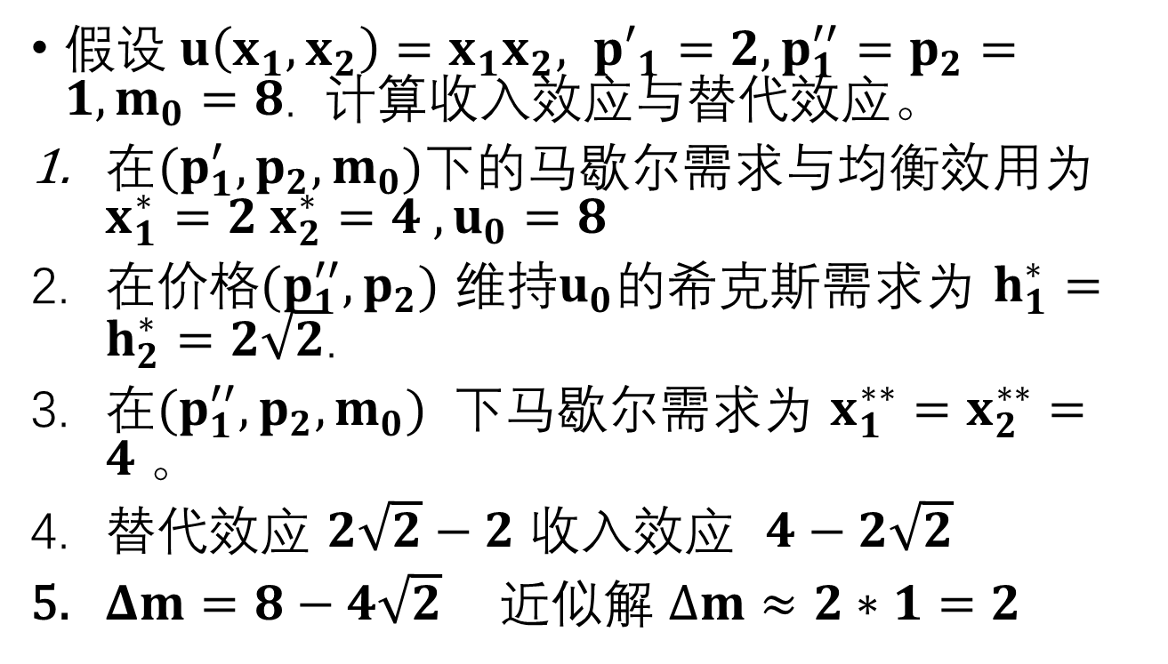
例子
假设$u\left(x_{1},x_{2}\right)=x_{1}x_{2}, {p′}_{1}=2, {p_{1}^{′′}=p}_{2}=1,m_{0}=8$. 计算收入效应与替代效应。
${\text{在}(p}_{1}^{′},p_{2},m_{0})$下的马歇尔需求与均衡效用为 $x_{1}^{∗}=2 x_{2}^{∗}=4 ,u_{0}=8$
在价格${(p}_{1}^{′′},p_{2})$ 维持$u_{0}$的希克斯需求为 $h_{1}^{∗}=h_{2}^{∗}=2\sqrt{2}$.
在${(p}_{1}^{′′},p_{2},m_{0})$ 下马歇尔需求为 $x_{1}^{∗∗}=x_{2}^{∗∗}=4 。$
替代效应 $2\sqrt{2}−2$ 收入效应 $4−2\sqrt{2}$
$Δm=8−4\sqrt{2}$ 近似解 $Δm≈2∗1=2$

Slide 53
应用：劳动力供给
预算约束线：
表明一个人消费与闲暇的权衡取舍
取决于他如何分配闲暇时间和工作时间
1小时闲暇的价格是他一小时工资
无差异曲线：
表示能给他相同满意程度的消费和闲暇的“消费组合”

Slide 54
工资增加与劳动力供给
工资增加对劳动的最优供给量有两种效应：
替代效应 高工资使闲暇相对于消费更昂贵
他会减少闲暇时间，增加劳动供给量
禀赋收入效应 （不同于普通商品），更高的工资使他能负担得起更多的两种物品
他会增加闲暇时间，减少劳动供给量

Slide 55
Y(收入)
A₁
工资上升，替代效应导致劳动供给量增加，收入效应导致劳动供给量减少，因此，工资上升后劳动供给量的增加或减少取决于替代效应与收入效应的对比。
A’
A₀
E₂
Y₂
I₂
E₁
Y₁
E₀
Y₀
I₁
o
T₁
T₂
T₀
B’
B
T(劳动或闲暇的小时数)

Slide 56
期望效用理论

Slide 57
不确定性的普遍性
在经济系统中哪些因素是不确定的？
明天的价格
将来的财富
商品未来的可及性
其它人当期的想法和行为
其它人将来的想法和行为
个人在不确定下如何做决策？

Slide 58
不确定性与风险
“用风险表示可以计量的不确定性，通过事先的计算或根据过去的事实进行统计一组事实所造成的结果将如何分配，总是可知的；而对不确定性而言，由于意外事件的独特性，根本不可预测其发生的概率。”
—弗兰克⋅奈特 《 不确定性、风险与利润》
不确定性：结果未知，概率分布未知
风险：结果未知，概率分布已知

Slide 59
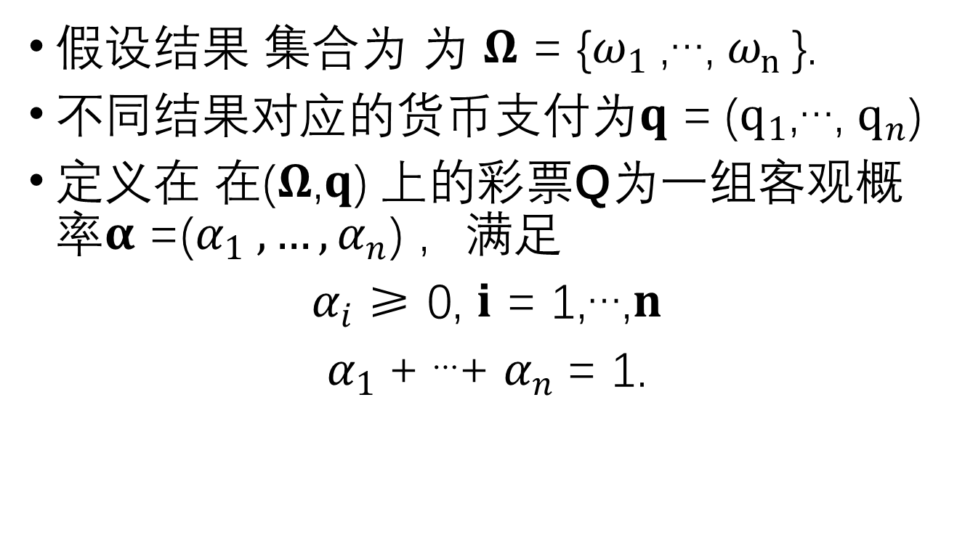
彩票(Lottery)
假设结果 集合为 为 𝛀 = {$ω_{1}$,…, $ω_{n}$}.
不同结果对应的货币支付为𝐪 = ($q_{1}$,…, $q_{n}$)
定义在 在(𝛀,𝐪) 上的彩票Q为一组客观概率𝛂 =($α_{1} ,…,α_{n}$) ，满足
$α_{i}$≥ 0, 𝐢 = 1,…,𝐧
$α_{1}$+ ⋯+ $α_{n}$= 1.

Slide 60
彩票
抛硬币
时事彩票
复合彩票： ½时事彩票+ ½抛硬币
𝛀 | 正面朝上 | 反面朝上
𝐪 | 1 | -1
𝛂 | 1/2 | 1/2
𝛀 | 脱欧 | 延期
𝐪 | 210 | -70
𝛂 | 3/10 | 7/10

Slide 61
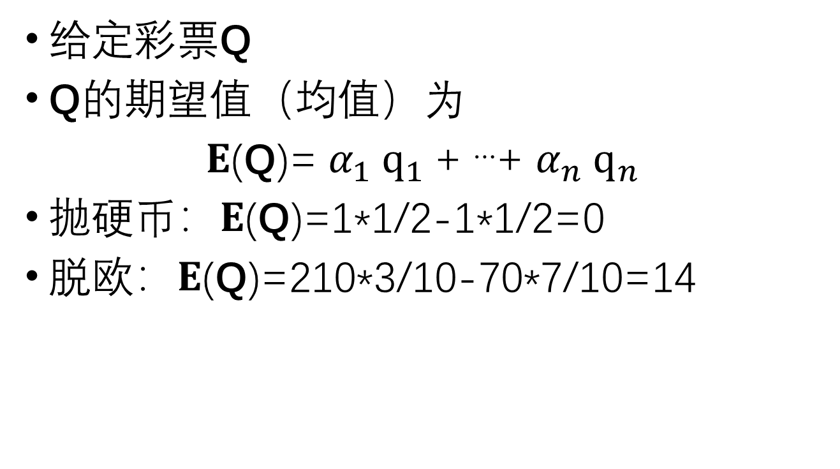
期望值（Expectation)
给定彩票Q
Q的期望值（均值）为
𝐄(Q)= $α_{1}$ $q_{1}$+ ⋯+ $α_{n}$ $q_{n}$
抛硬币：𝐄(Q)=1*1/2-1*1/2=0
脱欧：𝐄(Q)=210*3/10-70*7/10=14

Slide 62
伯努利的解释
人不关心财富本身
人只关心财富带来的效用
如果假定财富边际效用递减
那么圣彼得堡游戏的效用是有限的

Slide 63
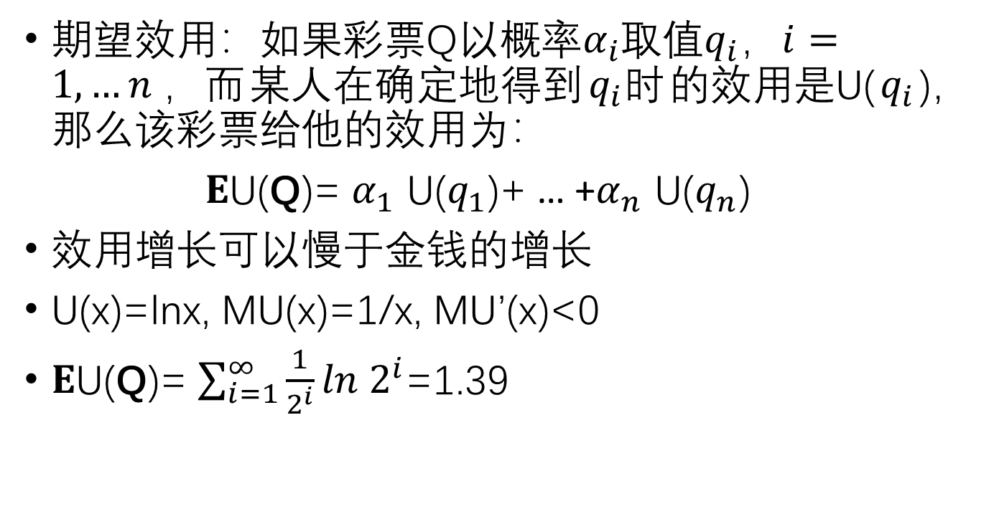
伯努利的解释
期望效用：如果彩票Q以概率$α_{i}{取值q}_{i}，i=1,…n ，而$某人在确定地得到$q_{i}时$的效用是U($q_{i}$)，那么该彩票给他的效用为：
𝐄U(Q)= $α_{1}$ U($q_{1}$)+ … +$α_{n}$ U($q_{n}$)
效用增长可以慢于金钱的增长
U(x)=lnx, MU(x)=1/x, MU’(x)<0
𝐄U(Q)= $\sum_{i=1}^{∞}{\frac{1}{2^{i}}ln}$ $2^{i}$=1.39

Slide 64
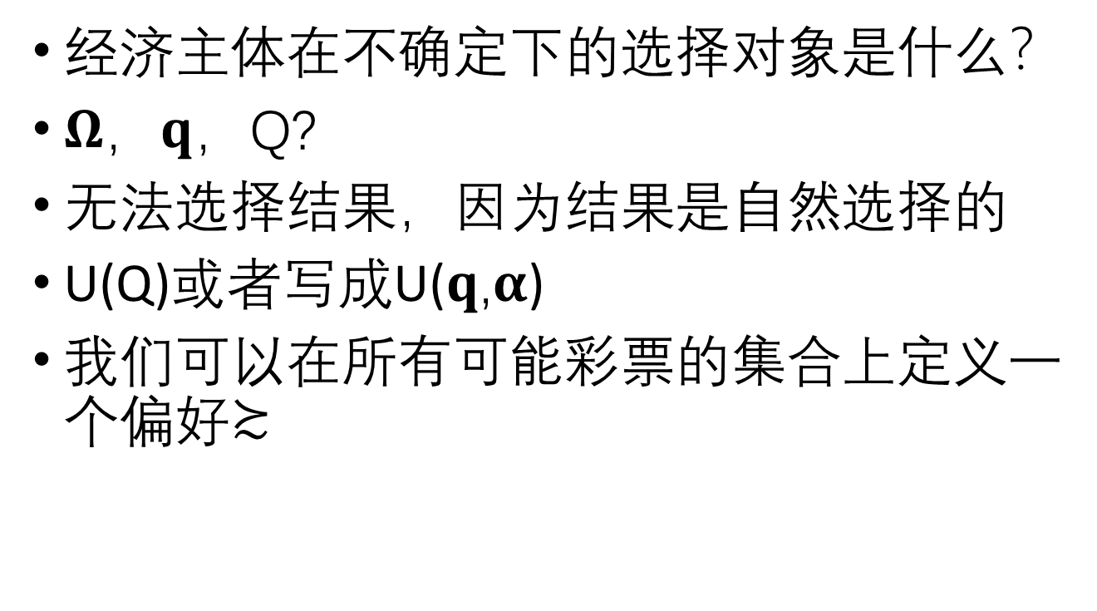
不确定下的选择
经济主体在不确定下的选择对象是什么？
𝛀，𝐪，Q?
无法选择结果，因为结果是自然选择的
U(Q)或者写成U(𝐪,𝛂)
我们可以在所有可能彩票的集合上定义一个偏好$≿$

Slide 65
风险态度
风险是彩票中概率的变化程度
两个彩票可能有相同的期望值，但是风险不同
对于同样期望值的彩票，人倾向于选风险较小的
假设： 财富边际效用递减
抛硬币：$10/ $10000
赢的效用增加很小，输的效用减少很大

Slide 66
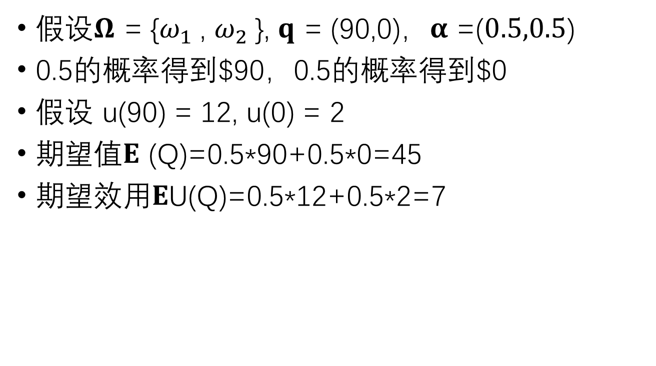
风险态度
假设𝛀 = {$ω_{1}$, $ω_{2}$}, 𝐪 = (90,0)，𝛂 =($0.5,0.5$)
0.5的概率得到$90，0.5的概率得到$0
假设 u(90) = 12, u(0) = 2
期望值𝐄 (Q)=0.5*90+0.5*0=45
期望效用𝐄U(Q)=0.5*12+0.5*2=7

Slide 67
风险态度
𝐄 (Q)= 45和𝐄U(Q)=7
U(45)和7比哪个大？
确定性的得到45和购买彩票Q哪个更受偏好？
U($45) > 7 ⇒ 确定性地得到$45比购买彩票更受偏好 ⇒ 风险厌恶。
U($45) < 7 ⇒ 购买彩票比确定性地得到$45更受偏好⇒ 风险偏好。
U($45) = 7 ⇒ 购买彩票与确定性地得到$45受同等偏好⇒ 风险中性。

Slide 68
不确定性情况下的偏好
U($45) > EU ⇒ 风险厌恶
12
边际效用随着财富的上升
而下降
U($45)
EU=7
2
$0
$45
$90
财富

Slide 69
不确定性情况下的偏好
U($45) < EU ⇒ 风险偏好
12
边际效用随着财富的上升
而上升
EU=7
U($45)
2
$0
$45
$90
财富

Slide 70
不确定性情况下的偏好
U($45) = EU ⇒ 风险中性
12
边际效用随着财富的
上升保持不变
U($45)= EU=7
2
$0
$45
$90
财富

